Slide 1
冉绍尔-汤森效应实验
报告人：陈鹏 13307130312 光电信息科学与工程
指导老师：殳蕾，姚红英

Slide 2
关键词
引言
实验原理
实验内容
实验结果与分析
量子力学的理论解释
参考文献

Slide 3
引言
1921年，Carl Ramsauer在研究电子与气体原子的碰撞中，发现碰撞截面的大小与电子的速度有关。当电子能量较高时，电子与氩原子的碰撞散射截面随着电子能量的降低而增大；当电子能量小于十几个电子伏特后，发现散射截面却随着电子的能量的降低而迅速减小。在经典理论中,散射截面与电子的运动速度无关（原子为hard spheres），而冉紹尔与汤森的实验结果表明它们是相关的（potential well）
see kukolich

Slide 4
实验原理
散射截面：设B粒子杂乱地分布在平面上，单位面积上平均有n个粒子，当A粒子垂直入射时，将与B发生相互作用而离开入射束的概率为P。
根据P=nSσ/S=nσ，定义散射截面：σ=P/n.
微分散射截面：设当A粒子只有在σ面积内射入时才会与B粒子发生反应。每当A粒子在某位置射入时，将会在B粒子某立体角Ω产生散射。定义dσ=D(θ)dΩ，其中D(θ)称为微分散射截面。

Slide 5
散射概率：设粒子A入射到面密度为n的B粒子薄层时散射概率为P(n)，透射概率为T(n)。
若在n₁，n₂两种介质交界层处，则有：
T(n₁+n₂)=T(n₁)×T(n₂) =>T(n)=e^{-σn} ,P(n)=1- e^{-σn}
当粒子入射到厚度为L的B粒子中，通过厚度为dx薄层时，设未散射粒子数为N(x)，有-dN(x)=nσN(x)dx => N(x)=C e^{-σnx} .
经过路程x而散射的概率P_{S}(X)=1-e^{-σnx} 而平均自由程为λ=1/nσ
因此P_{S}(X)=1-e^{x/λ}

Slide 6
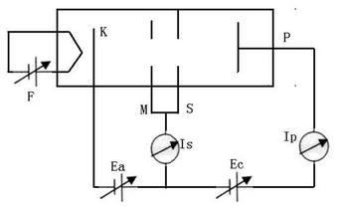
实验仪器与原理图
阴极电流：I_{k}
屏蔽极吸收电流：I_{s1}
穿过矩形S孔电流：I₀
散射电流：I_{s2}
透射电流：I_{p}
电子的散射概率：P_{s}=1-I_{P}/I₀
几何因子f：f=I₀/I_{S1}
PS=1-1/f*I_{p}/I_{s1}

Slide 7
低温状态下气体原子密度小，对电子散射忽略不计：
f=I_{p}*/I_{S}*,P=1- I_{P} I_{S}*/ I_{s1} I_{p}*
设S与P之间的距离为L，，有P_{s}=1- e^{-σnL}，记Q=nσ为总有效截面。
当f<<1时，I_{s1}≈I_{s}，有Q≈-Ln(1-P_{S})/L=-1/L×Ln(I_{P} I_{S}*/ I_{s} I_{p}*)。
测量不同V时的P_{S}值，可得到Q与V^{1/2}的关系曲线。
实验仪器：R-T实验仪，液氮，示波器。

Slide 8
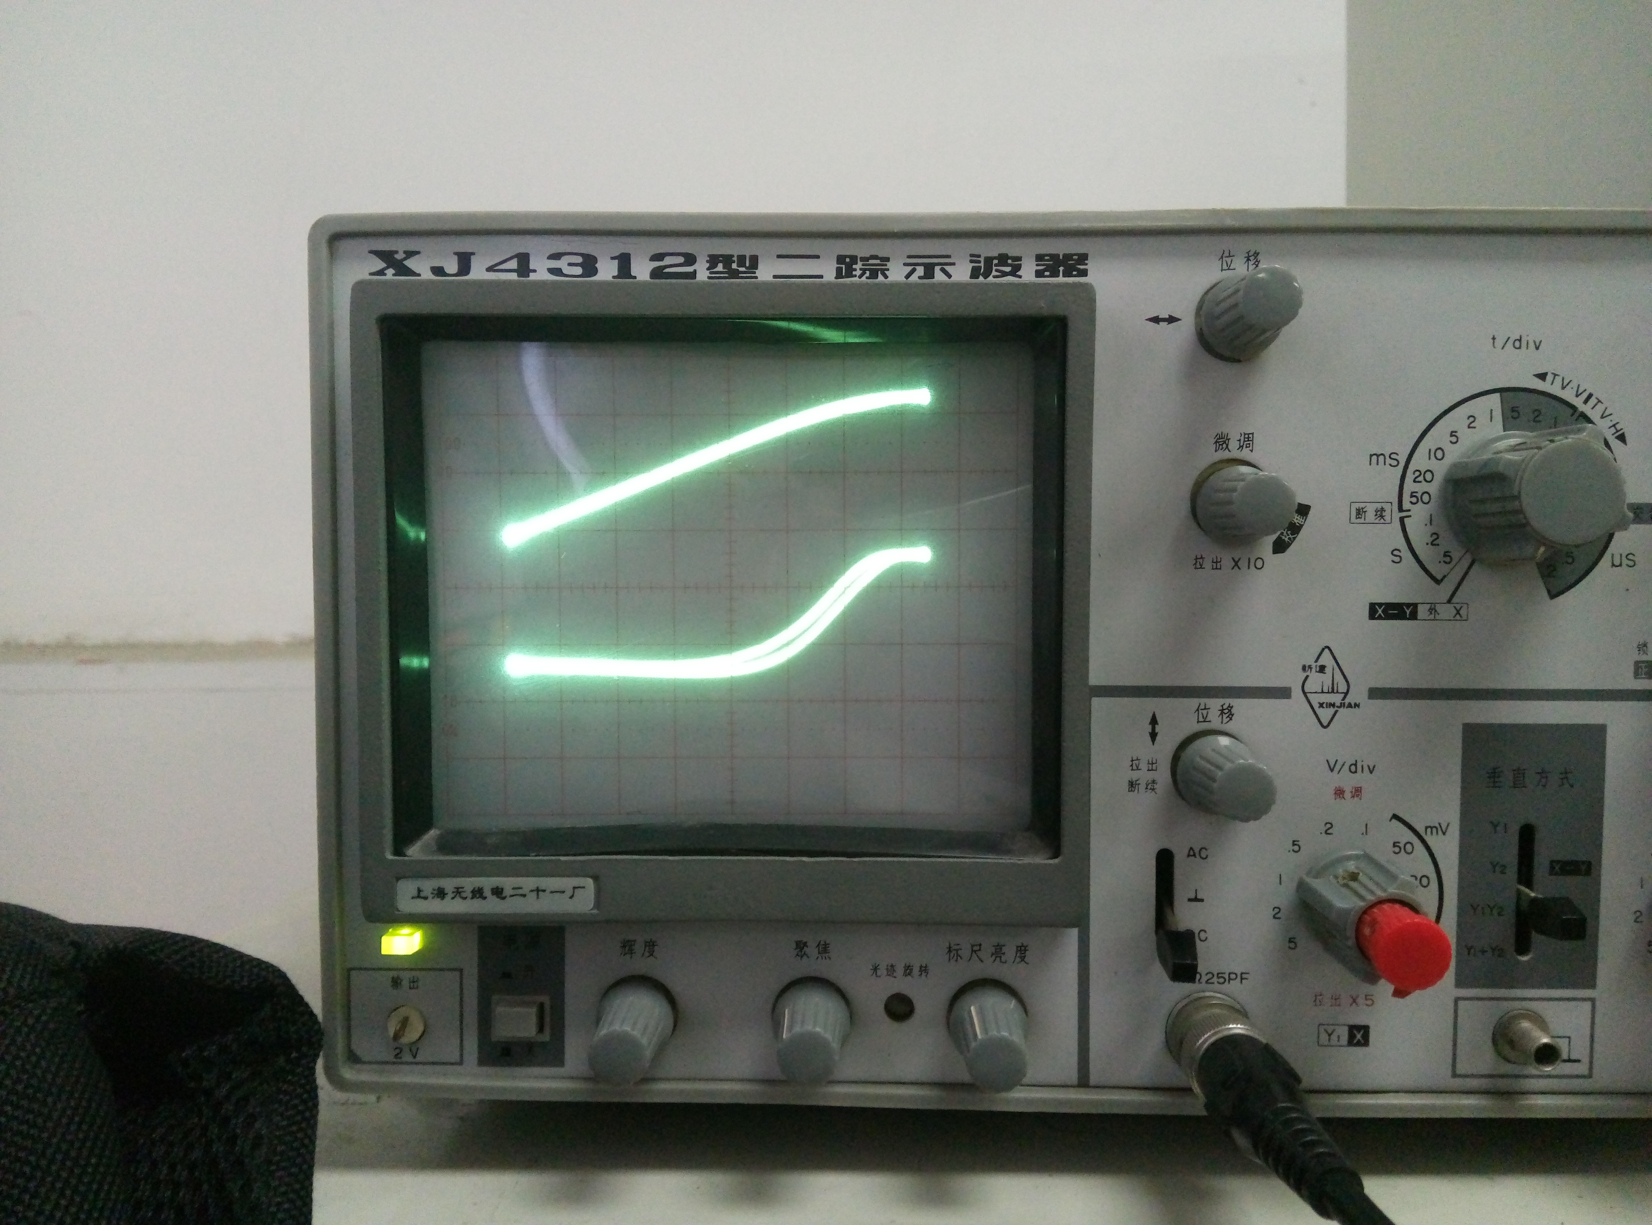
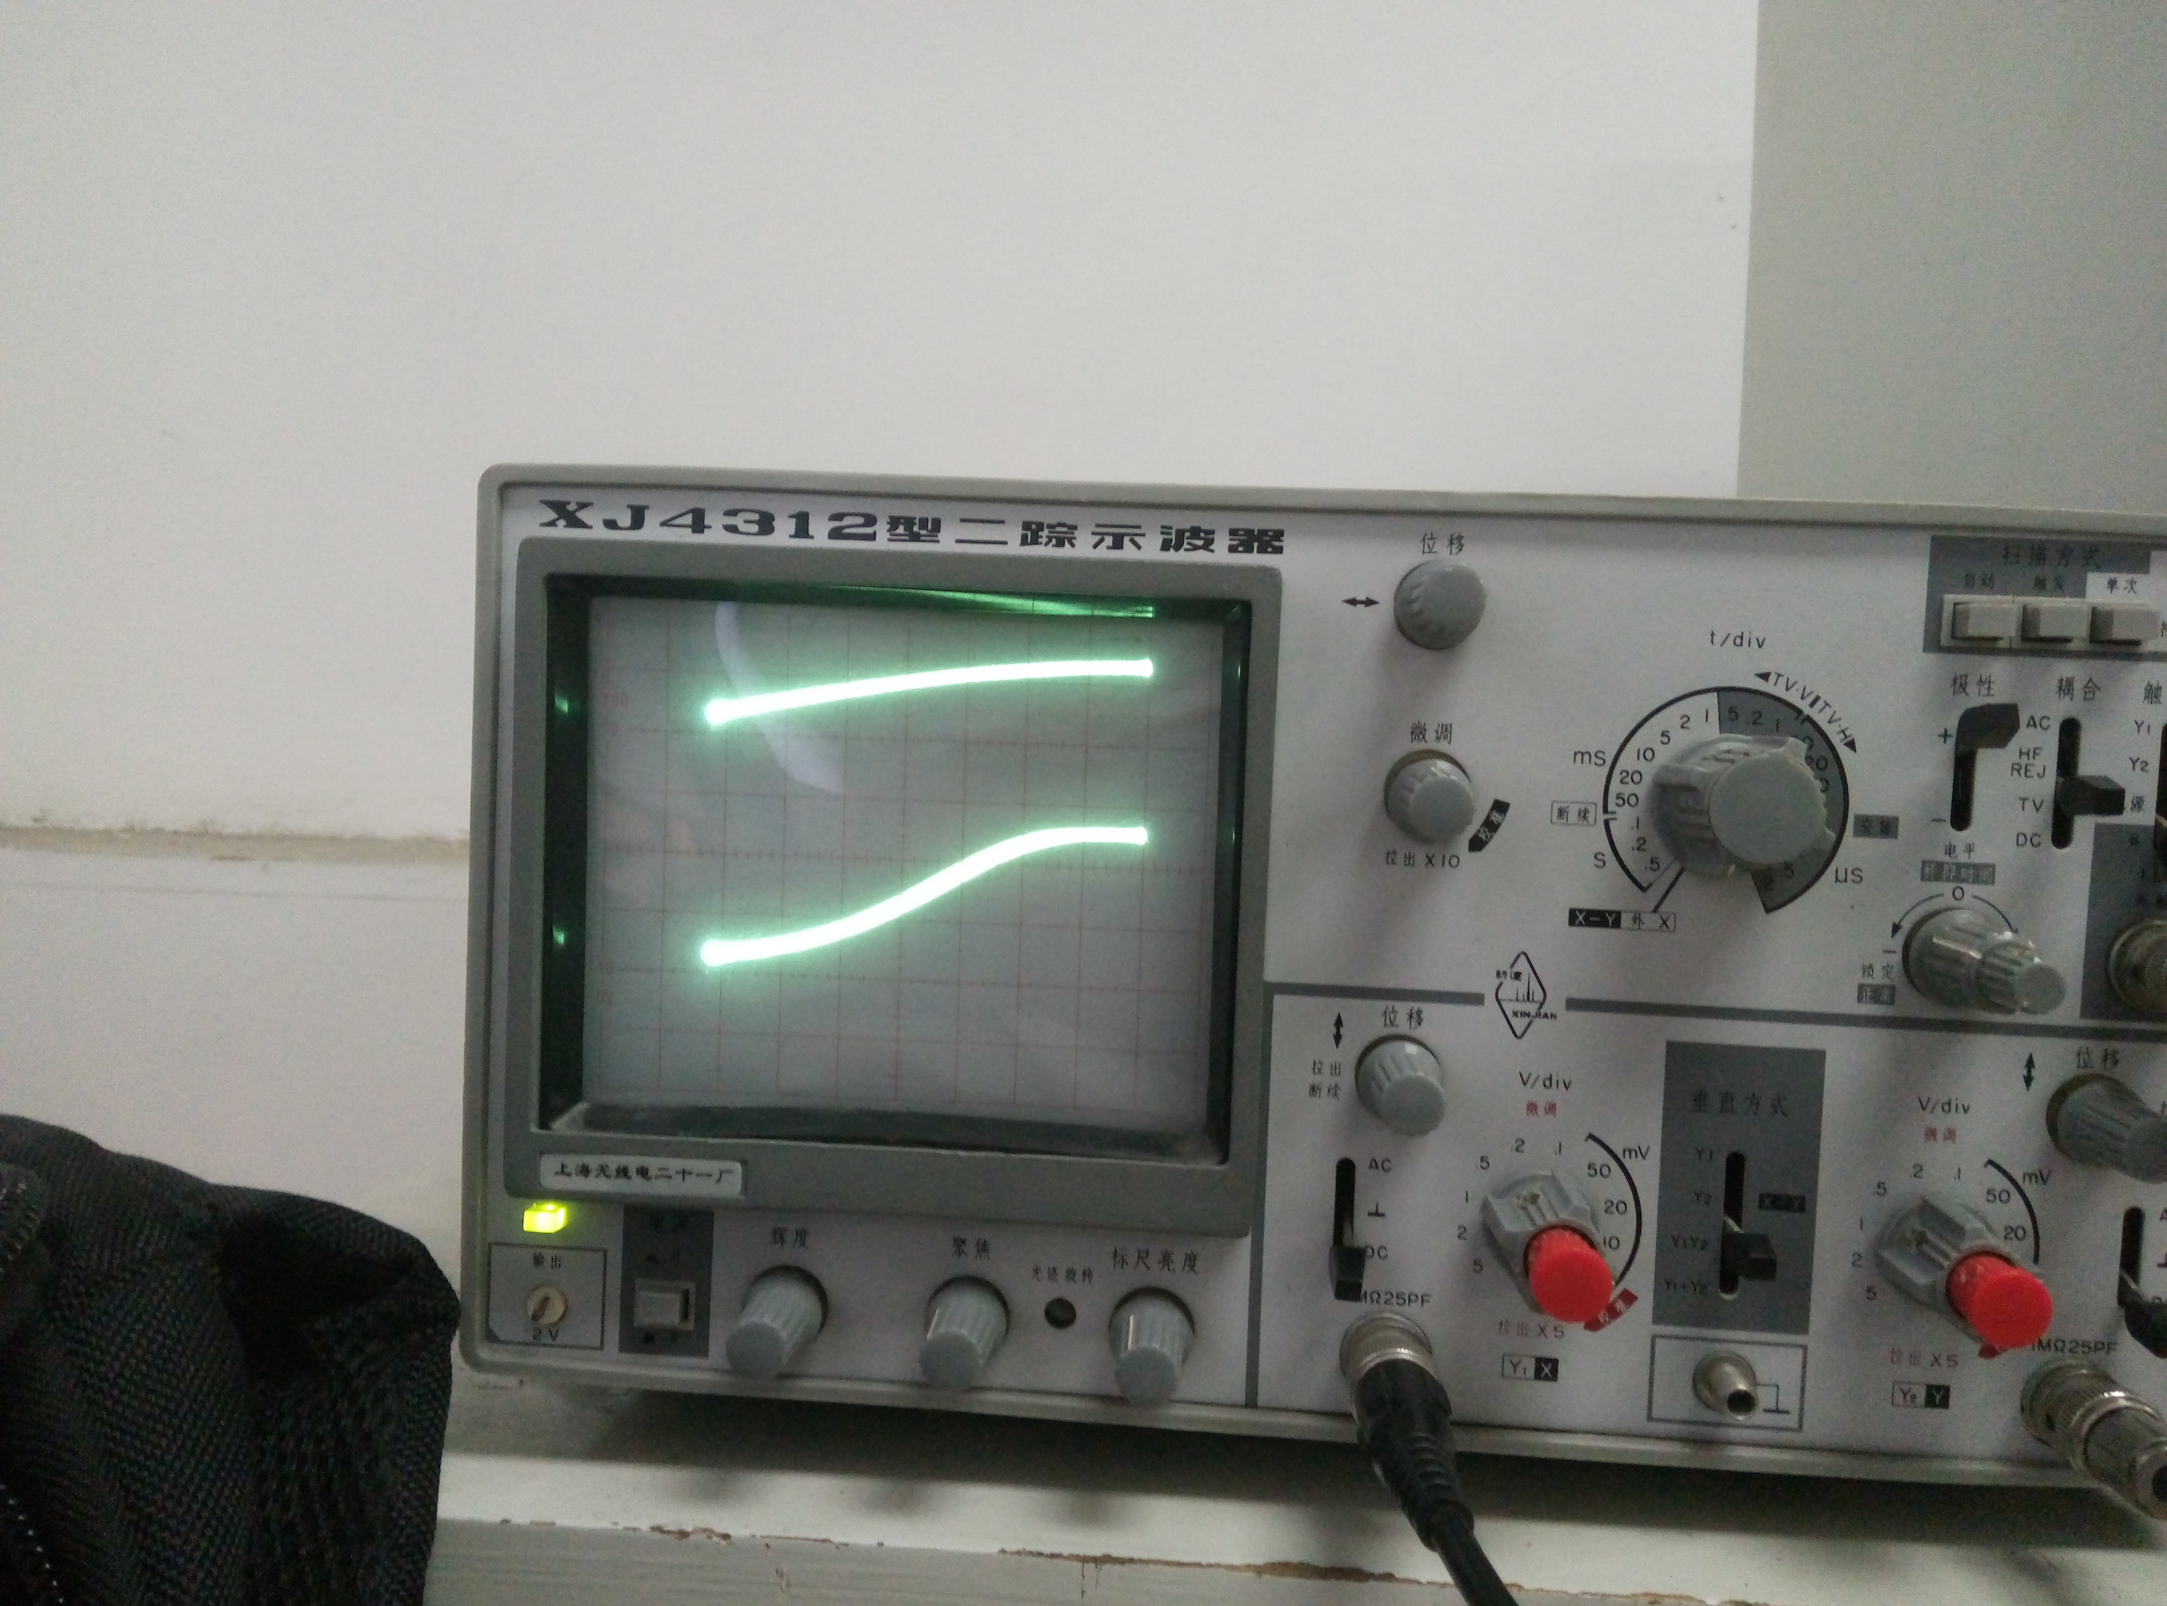
实验结果：（交流观察）
出现电离现象
调小Ea后电离现象消失

Slide 9
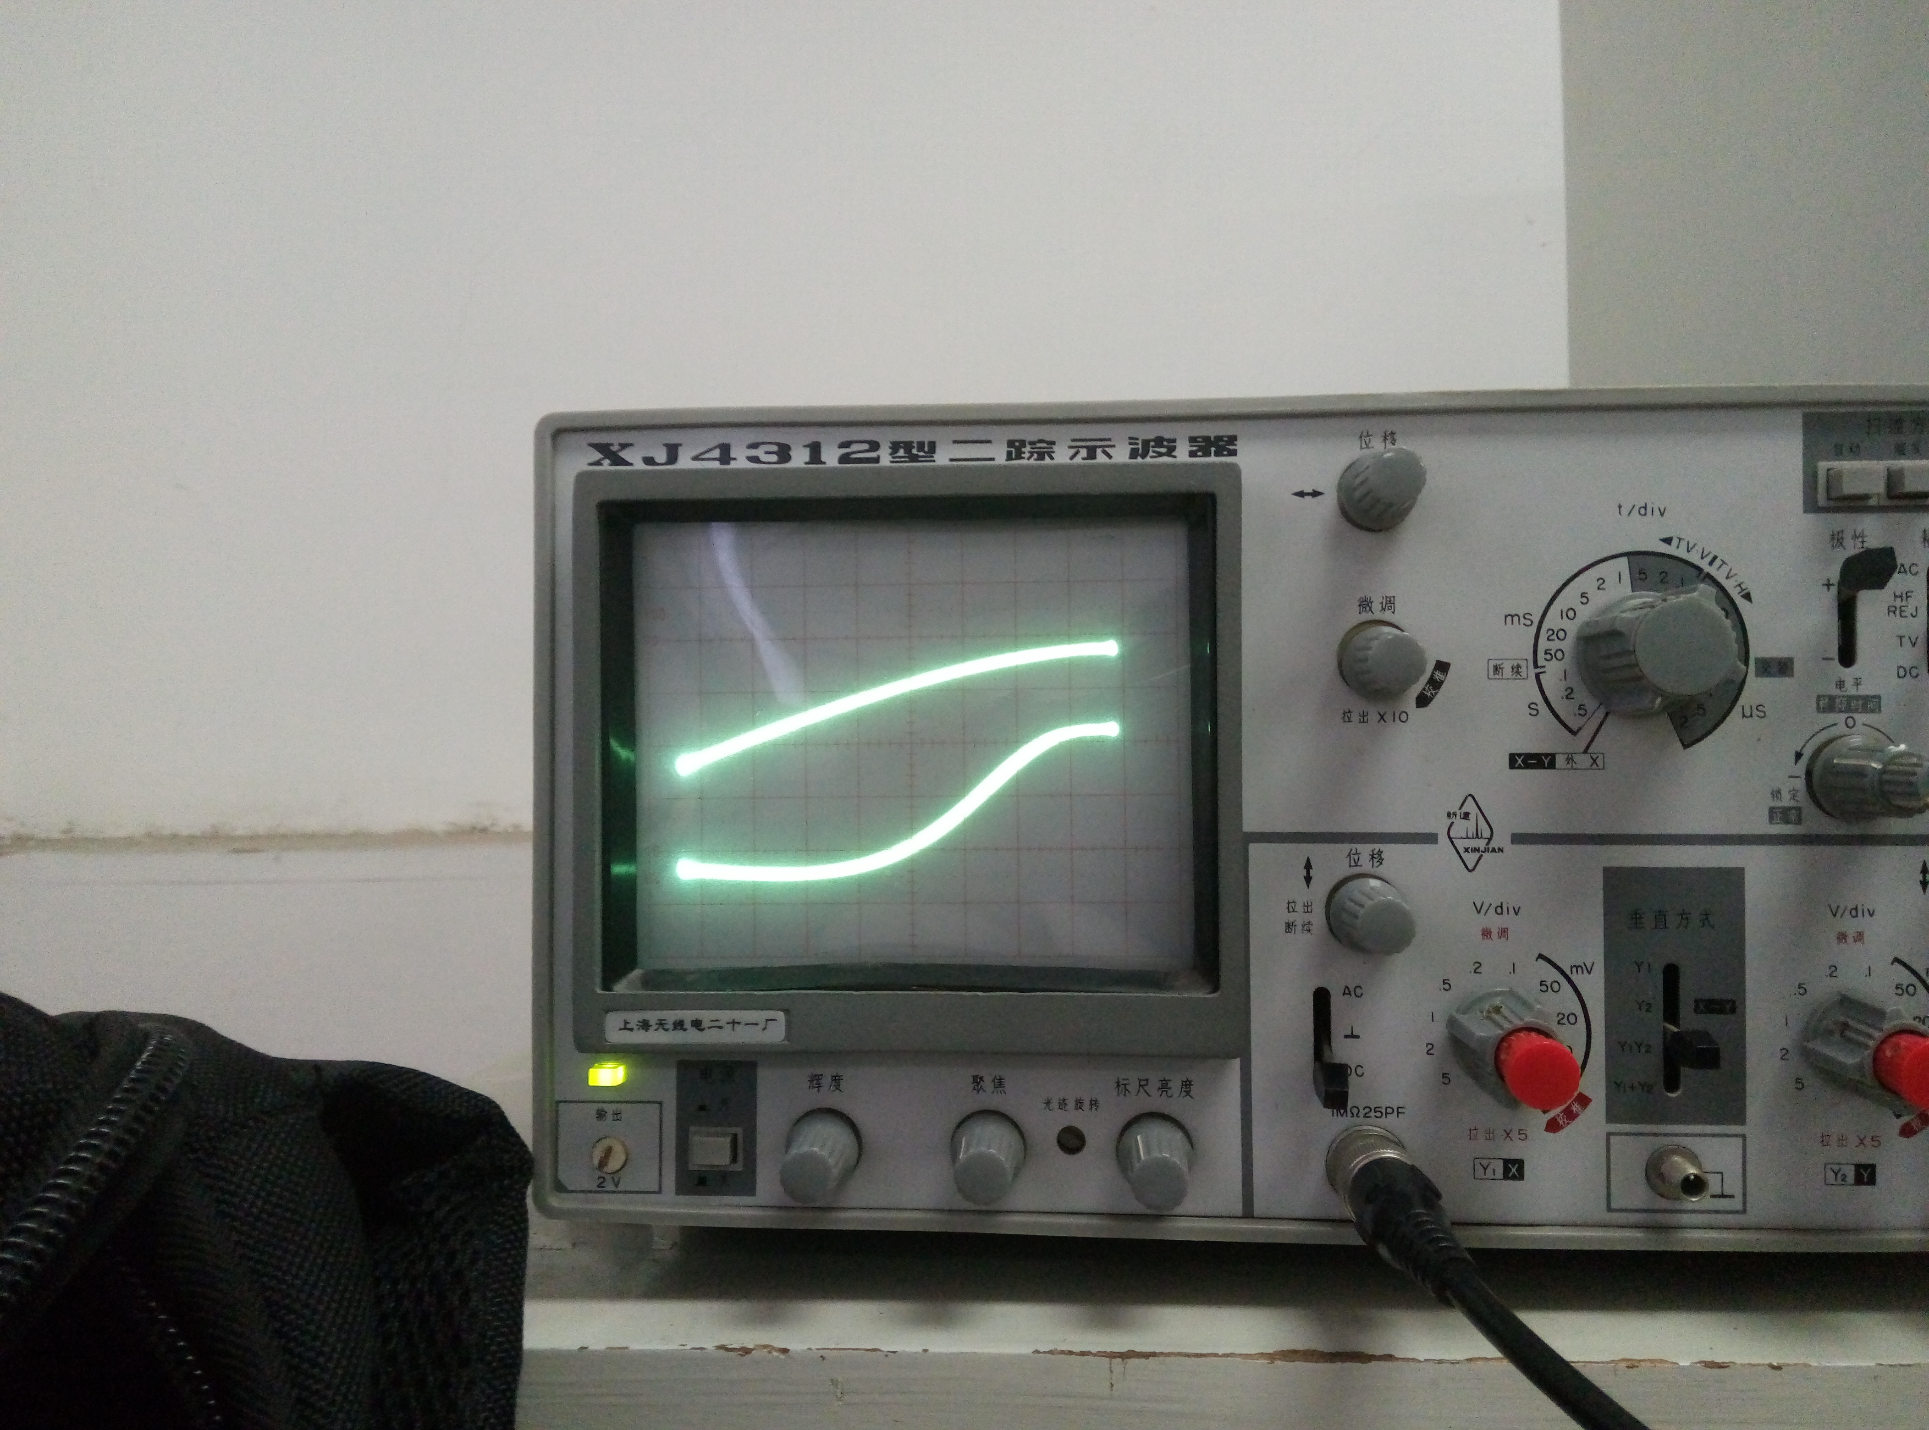
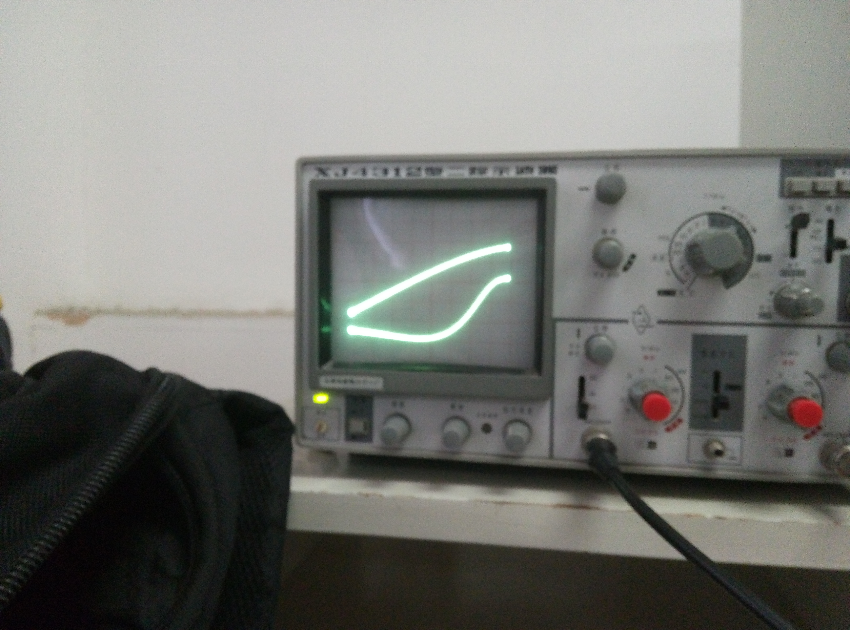
VF=2.4v
VF=3.0V
结论：VF增大以后，Ip的电流幅值变大

Slide 10
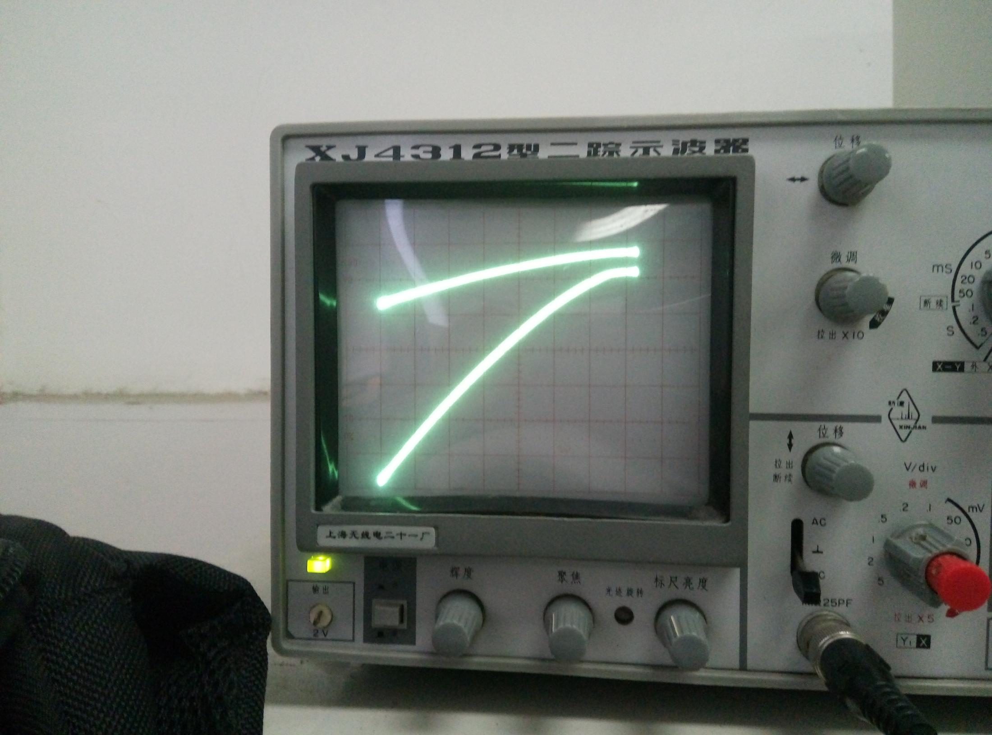
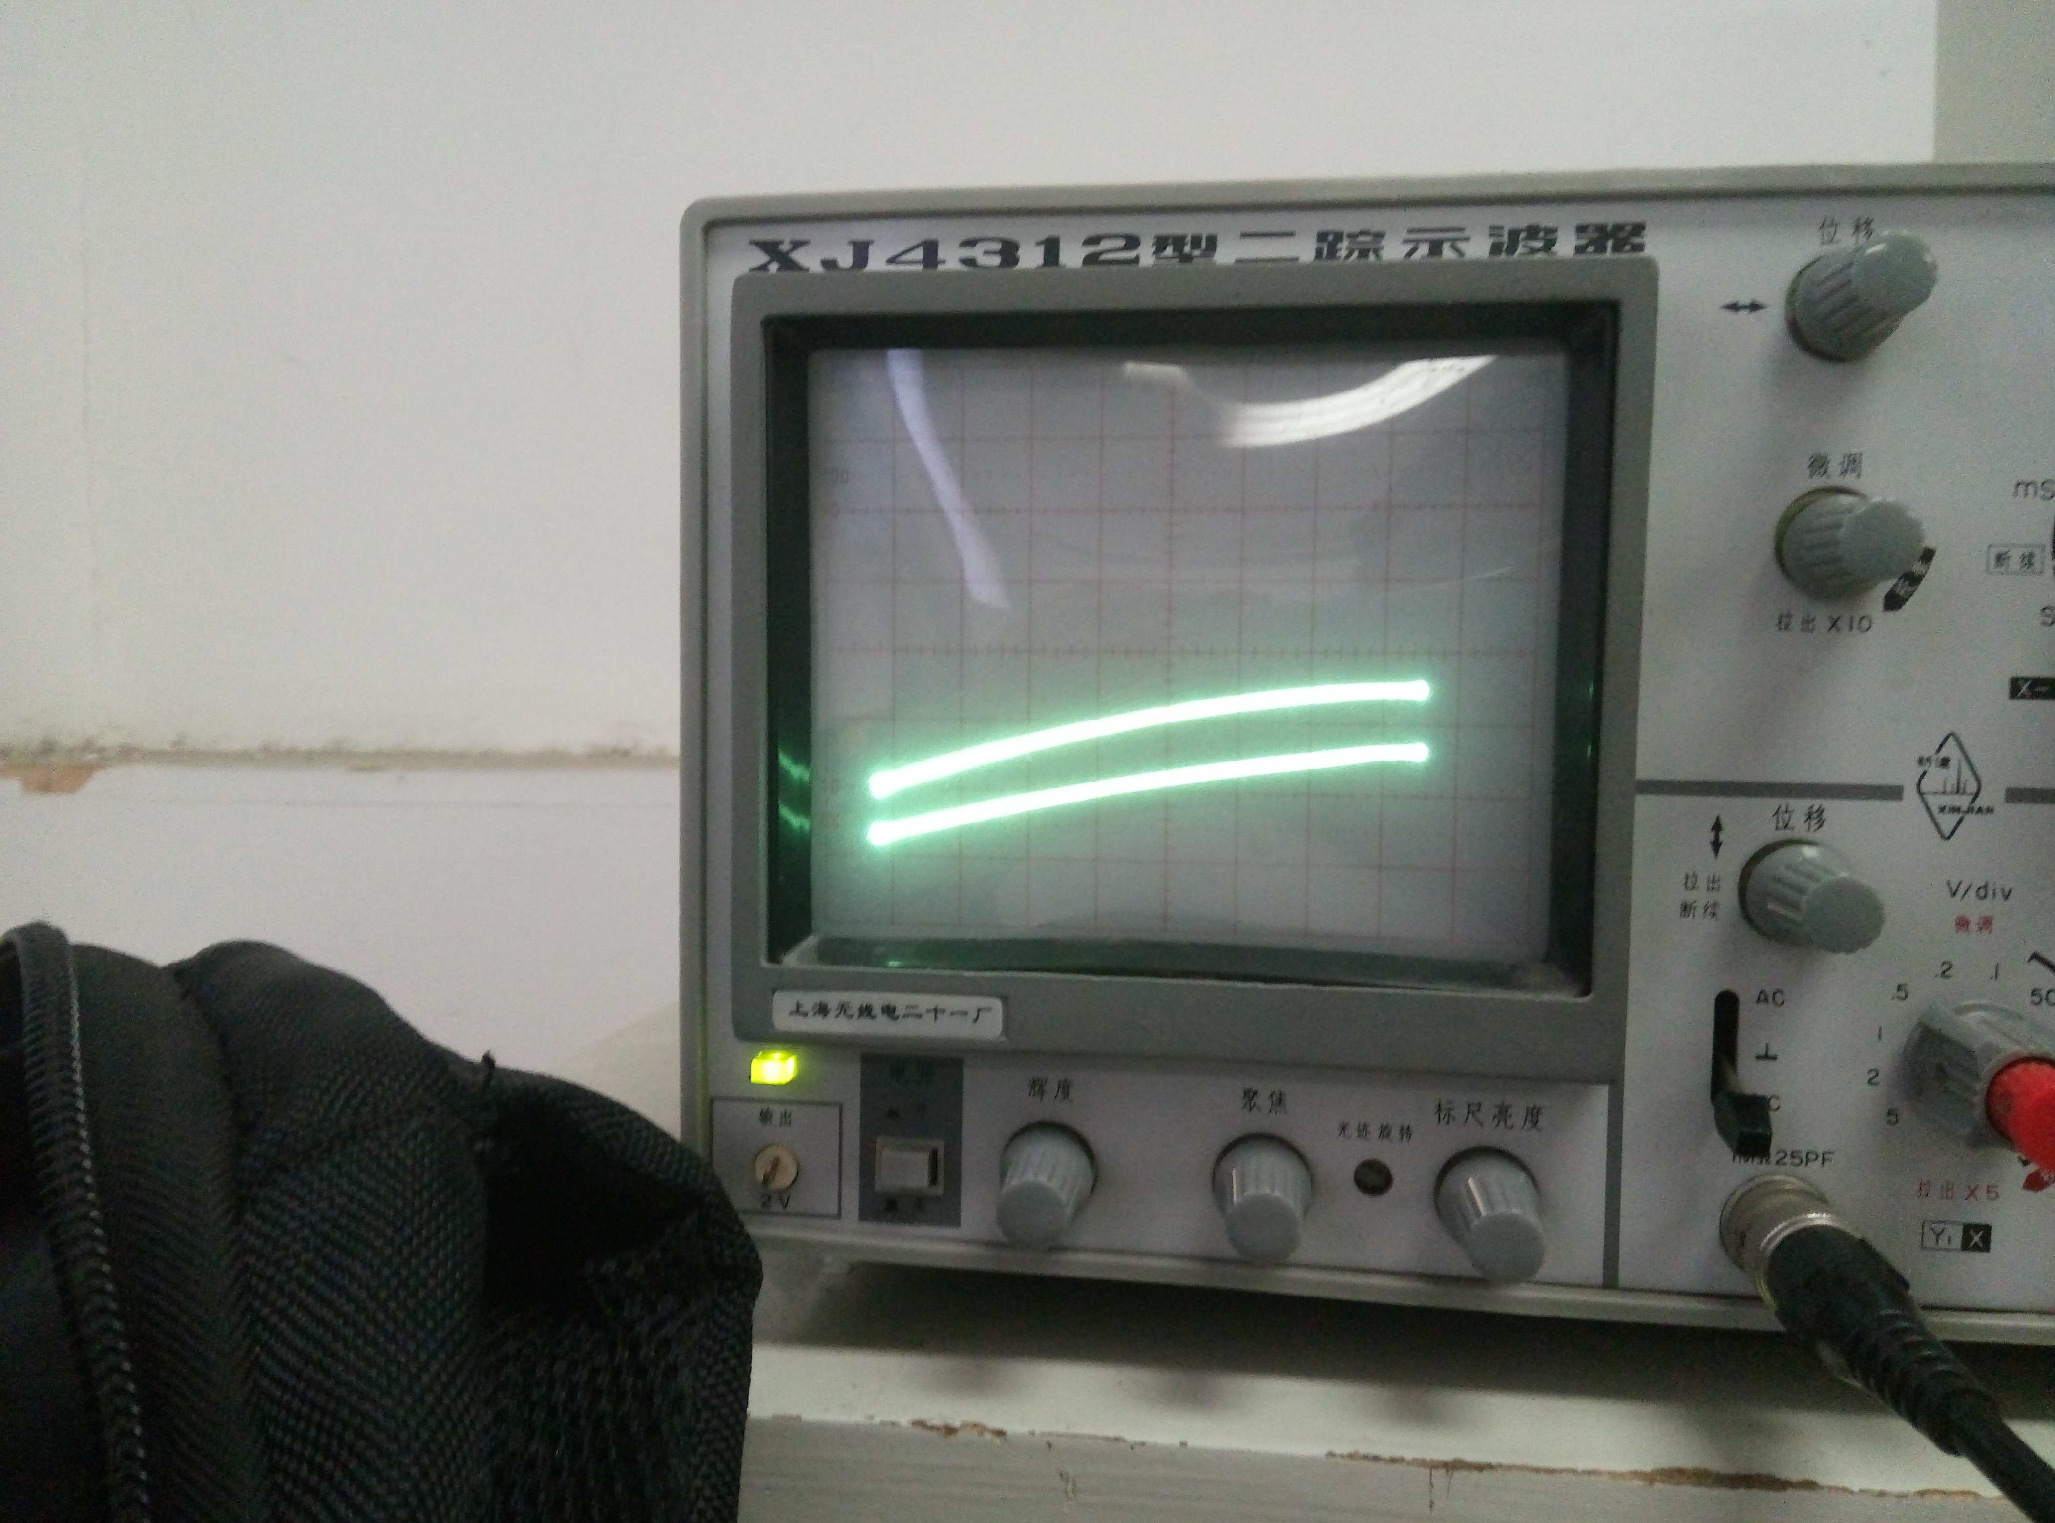
低温时（液氮温度下）
Ec=0.0v
Ec=0.34v

Slide 11
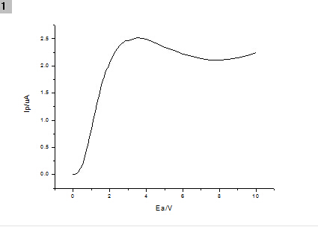
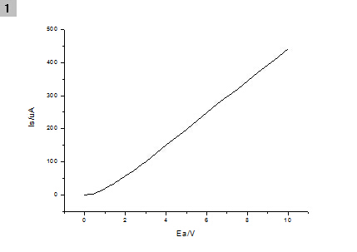
直流测量
I_{P}~Ea曲线
Is~Ea曲线

Slide 12
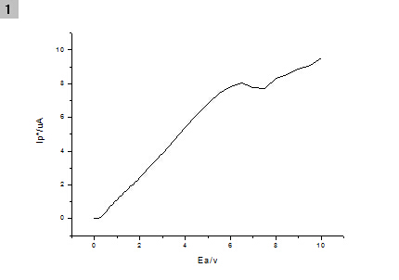
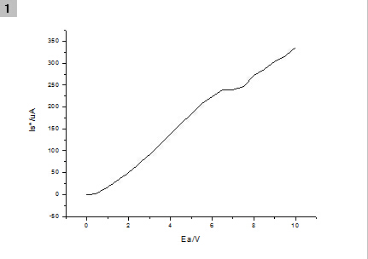
低温Ip-Ea曲线
低温Is-Ea曲线

Slide 13
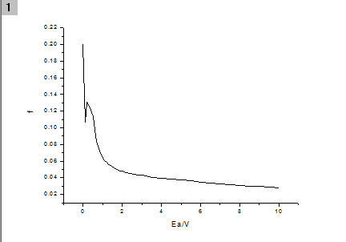
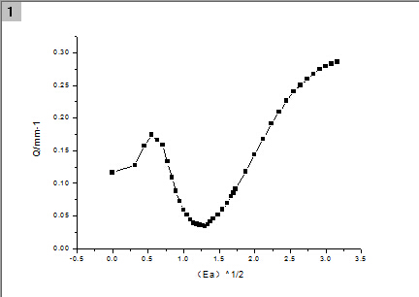
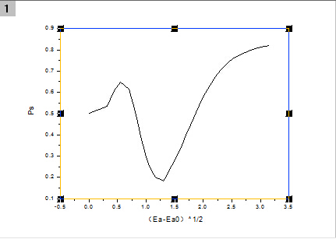
f~Ea曲线
Q~Ea曲线
P_{s}~Ea曲线

Slide 14
实验结果讨论
1.f~Ea与Q~Ea曲线中在Ea小于0.25V的范围内出现了不正常的波动现象。
解释：刚开始测量时电流值较小（一开始IP=0.002μA，测量误差大)
2.I_{S}*~Ea,I_{P}*~Ea,I_{s}~Ea曲线中可以看到Ea为6.5到8V时出现了直线斜率下降甚至函数值下降的现象。
解释：由于换挡造成。档位之间存在交叠区（e.g 标为50μA的档位实际上可以测到60μA，这使得换挡位置与异常位置不重合。
两段之间的斜率相同
3.Q~Ea^{1/2}曲线极小值对应Ea=1.25V,而文献理论值测出Ea=0.90V，实验室仪器测得值偏大（部分结果为Ea=1.6v左右）
等价的待测电阻较稳定

Slide 15
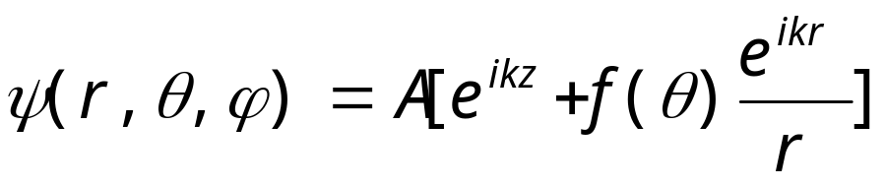
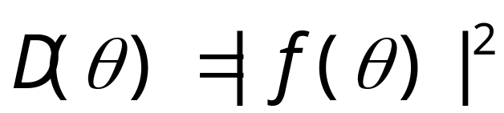
量子力学理论分析
散射波形式(r→∞)
其中 f(θ)称为散射振幅，散射截面与散射振幅的关系为：

Slide 16
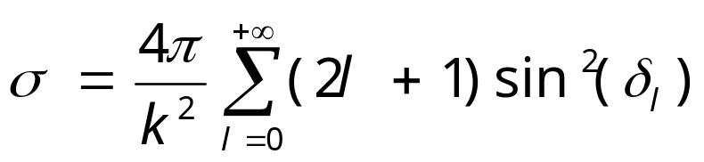
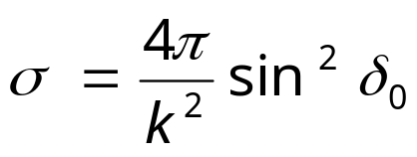
分波法
求解f(θ)：薛定谔方程
象平面波与球面波的散射波都可以表示为不同角动量的球面汇聚波与出射波的相干迭加。
两者的出射波产生了相移2δl
微分总散射截面：
低能时，只考虑l=0分波的贡献，即s波相移。l：角量子数

Slide 17
当δ0=nπ (n=1,2,3……) 时，σ≈0.
当δ0=(n+1/2 π) (n=1,2,3……) 时， σ取得极值。
kukolich的定性解释：三维方势阱：s波相移是π时，散射截面有极小值，此时s波对其贡献为0 而高阶的分波贡献很小（当井宽很小时），当l=0的相移是2π或者高阶级次的相移是π而且电子能量很高时，此时的高阶级次对截面的影响很大。

Slide 18
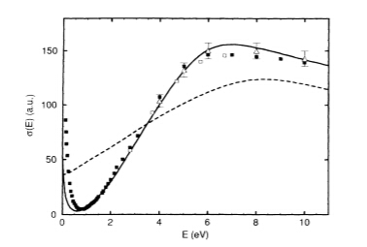
另一定量解释：Johnson/Guet 的解释(Xenon)
HF方程和化学势（模拟）
HF的计算在电子能量为3ev以下高估了曲线而在电子能量为5ev以上严重低估了曲线，但是在化学势（实线）来拟合结果较好，（在6ev以上的点其实误差很小，非常符合趋势）但在散射截面最小值以下的部分误差较大（点的实际差距相差很大），原因可能是因为对于相关系数（correlation）的近似处理导致。

Slide 19
参考文献
1.Johnson, W. R., and Guet, C., “Elastic scattering of electrons from Xe, Cs+, and Ba2+, Phys. Rev. A 49, 1041 (1994).
2. Kukolich S G. Demonstration of the Ramsauer-Townsend effect in a xenon thyratron, Am.J.Phys.,1986,36:701-703
3.《量子力学基础》，关洪，高等教育出版社（1999）
4.《量子力学中的散射问题》，熊钰庆，福建科学技术出版社（1988）
5.《近代物理实验》第二版，戴乐山，戴道宣主编，高等教育出版社

Slide 20
Q&A

